Slide 1
三
下
数
学
8.2 搭配
讲师：xippt
2021年1月9日

Slide 2
目
录
1
温故知新
CONTENTS
2
新知探究
3
课堂练习
4
课堂小结

Slide 3
温故知新
03
1
学而时习之，不亦说乎

Slide 4
温故知新
4
1.用0、5、7三张卡片可以组成的两位数有（ ）个，分别是（ ）。
50、57、70、75
530
2.用3、0、5三张卡片可以组成的最大的三位数是（ ），最小的三位数是（ ），这两个数相差（ ）。
225
305

Slide 5
新知探究
03
2
学而时习之，不亦说乎

Slide 6
新知探究
二、排一排，有哪些不同的排法？再读一读。
不
怕
辣
可以组成的方案有：
不怕辣
不辣怕
怕辣不
怕不辣
辣不怕
辣怕不

Slide 7
新知探究
一共有多少种穿法？
每次上装和下装只能各穿1件。
想一想：如何才能不重复、不遗漏的搭配呢？

Slide 8
新知探究
可以先确定一件上装，然后搭配不同的下装，再确定一件上装……
一共有6种穿法。

Slide 9
新知探究
我用 表示上装， 表示下装。
一共有6种穿法。

Slide 10
新知探究
A₁ A₂
我用A表示上装，B表示下装。
一共有6种穿法。
B₁ B₂ B₃
搭配要有序，才能不重复，不遗漏。

Slide 11
新知探究
对比观察，回答问题。
说一说：你发现了什么？
A₁ A₂
B₁ B₂ B₃
先固定其中一种，再按顺序搭配。
搭配要有序，才能不重复、不遗漏。

Slide 12
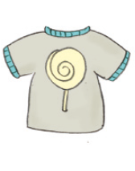
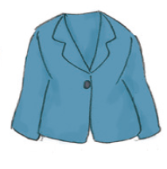
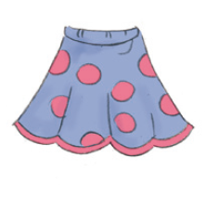
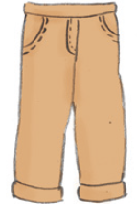
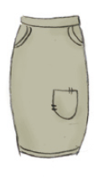
新知探究
一件下装配2件上装，一共3个2种，2＋2＋2＝6，有6种穿法。

Slide 13
新知探究
用字母A代表荤菜。
用字母B代表荤菜。
A₁ A₂
答：可以有6种搭配方法。
B₁ B₂ B₃

Slide 14
新知探究
5×5＝25（种）
答：会有25种不同的选法。

Slide 15
课堂练习
03
3
学而时习之，不亦说乎

Slide 16
课堂练习
十位
个位
3
6
8
2
4
9
3
6
8
2
4
9
当十位上是2时，组成的数有：
23、26、28
当十位上是4时，组成的数有：
43、46、48
当十位上是9时，组成的数有：
93、96、98

Slide 17
课堂练习
豆浆
牛奶
蛋糕
油条
饼干
面包
豆浆可以分别和下面4种点心搭配，牛奶也可以和下面4种点心搭配，则一共有4×2＝8（种）。

Slide 18
课堂练习
①
小明家
③
②
图书馆
学校
④
路线一：①③
路线二：①④
路线三：②③
路线四：②④
答：小明从家到学校一共有4种不同的路线。

Slide 19
课堂练习
4个
①由一个长方形组成的：
4个
②由两个长方形组成的：
③由四个长方形组成的：
1个
4+4+1=9（个）
答：一共有9个长方形。

Slide 20
课堂小结
03
4
学而时习之，不亦说乎

Slide 21
版权声明
感谢您下载xippt平台上提供的PPT作品，为了您和xippt以及原创作者的利益，请勿复制、传播、销售，否则将承担法律责任！xippt将对作品进行维权，按照传播下载次数进行十倍的索取赔偿！
1. 在xippt出售的PPT模板是免版税类(RF:
Royalty-Free)正版受《中国人民共和国著作法》和《世界版权公约》的保护，作品的所有权、版权和著作权归xippt所有,您下载的是PPT模板素材的使用权。
2. 不得将xippt的PPT模板、PPT素材，本身用于再出售,或者出租、出借、转让、分销、发布或者作为礼物供他人使用，不得转授权、出卖、转让本协议或者本协议中的权利。

Slide 22
课堂小结
课堂小结
用图示法表示简单事物的组合,要按一定的顺序把要组合的事物两两相连,再数一数连了几条线,就可以得出结果。
A₁ A₂
B₁ B₂ B₃

Slide 23
三
下
数
学
感谢各位的聆听
讲师：xippt
2021年1月9日

